Slide 1

Проект SMPlayer

Slide 2

Отборът
Милен Пишимаров - Team Leader
Стефан Петров – Developer
Виктор Стойков – Developer
Винсент Кръстанов - QA
Радина Секуловска - Mechanical Design

Slide 3
Иновативна
технология:
В SMPlayer са заложени
различни технологии за
разширяване на областта на неговото приложение в различни области на индустрията и в живота на обикновения човек.

Slide 4
Софтуер
Кодът е написан за arduino платформи и е софтуер с отворен код (open source). Съдържа цялата информация , необходима за съвместна работа на arduino платката и отделните компоненти.

Slide 5
Начин на работа
Софтуер
Хардуер
Arduino
Pro mini

Slide 6
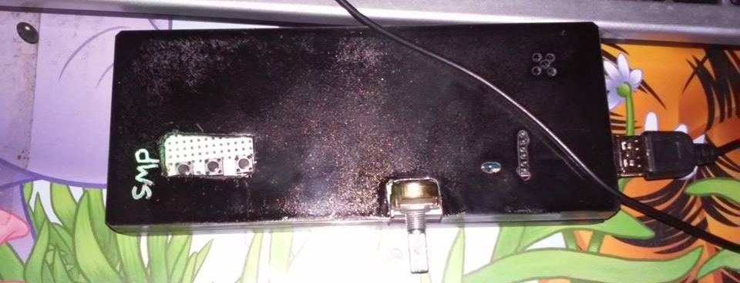
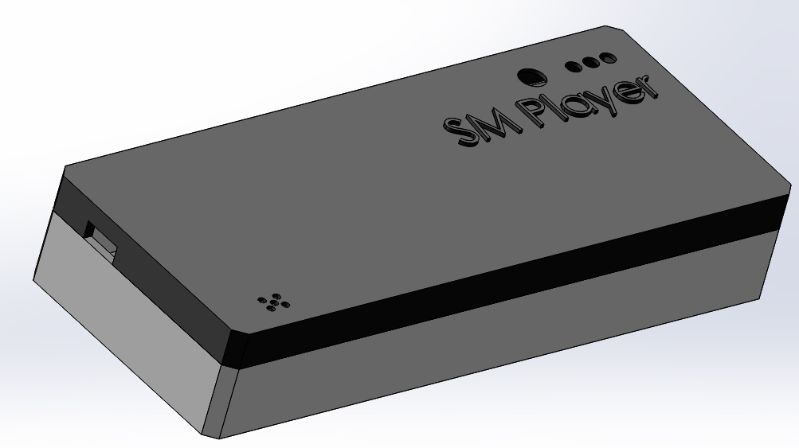
Дизайн

Slide 7
Предимства
удобен за използване интерфейс
софтуер с отворен код
широк спектър от приложения- охранителни и известителни системи, музикални плейъри, будилници
опция за добавяне на нови функции

Slide 8
Какво предстои
управление чрез android устойства
интернет свързаност
нов дизайн
добавяне на нови функции
сътрудничество с други проекти
реклама на проекта

Slide 9
Въпроси?

